Slide 1

Landschapsbeheer met schapen
Wettelijke aspecten
Averbode 24 juni 2011
Dierenarts Guido Bertels

Slide 2
Schapen of geiten houden is gebonden aan een hele reglementering
  Identificatie
  Milieu
  Mest
  Financiële bijdragen
  Vervoer
  Huisvesting
  Geneesmiddelen
Hobby houders (maximaal 10 ooien) zijn grotendeels vrijgesteld. In het kader van natuurbeheer gaan we op deze groep niet verder in.

Slide 3
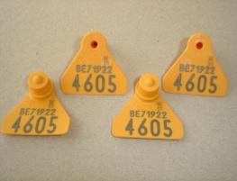
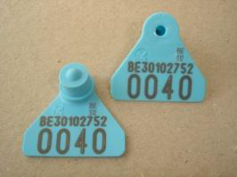
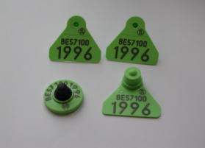
Identificatie
Elke schapenhouder moet geregistreerd zijn in de SANITEL databank
  Veehouderij nummer / beslagnummer
  Jaarlijkse bijdrage 12.5€
Elk schaap moet ten laatste op de 6de levensmaand oormerken dragen
  dubbele primo-oormerken of
  beslagoormerken
  elektronisch export-oormerk

Slide 4
Identificatie
Alle schapen van het beslag worden ingeschreven in het bedrijfsregister
Elk beslag heeft 1 verantwoordelijke als aanspreekpunt
Dieren die naar terreinen van een ander beslag gaan, worden uitgeschreven uit het register van de overlater en ingeschreven bij de overnemer
  M.a.w. dieren van verschillende beslagen mogen niet zomaar gemengd worden

Slide 6

Identificatie
Jaarlijks geven schapenhouders tussen 15/12 en 15/1 het aantal schapen op die op dat ogenblik op het beslag aanwezig zijn
  Slachtlammeren zijn tegen die tijd meestal weg en komen niet voor in dit cijfer

Slide 7
Vervoer van schapen
Bij verplaatsing van schapen wordt een verplaatsingsdocument opgemaakt in drievoud
  overlater, vervoerder, overnemer
Elke verplaatsing wordt in een nationale databank geregistreerd (Veeportaal)
Vervoermiddel moet gereinigd en ontsmet worden na gebruik
  ontsmettingsregister

Slide 8
Vervoer van schapen
Vervoermiddel moet geschikt zijn voor vervoer van schapen
  Voldoende ventilatie, bij voorkeur zijventilatie en niet op de kop.
  Dieren moeten kunnen liggen en rechtstaan ook indien ze aangebonden zijn.
  Dieren mogen niet gebonden worden aan poten, horens
  Dak verplicht ….
Certificaat van goedkeuring voertuig
  Vrijgesteld bedrijfeigen vervoer en eigen commerciëel vervoer binnen 50 km straal
Vergunning vervoerder met examen voor vakbewaamheid
  Vrijgesteld voor bedrijfeigen vervoer en eigen commerciëel vervoer binnen 50 km straal

Slide 9

Geneesmiddelen registratie
Bij elke toediening en aflevering van geneesmiddelen ontvangt de houder van de dierenarts een
  “Toedienings- en verschaffingsdocument”
Deze vormen het geneesmiddel register IN
Schapenhouders met een bedrijfsbegeleidings-contract mogen een depot houden voor 2 md
Zij houden ook een geneesmiddel register UIT bij
Geneesmiddel gebruik is transparant en te controleren!

Slide 10
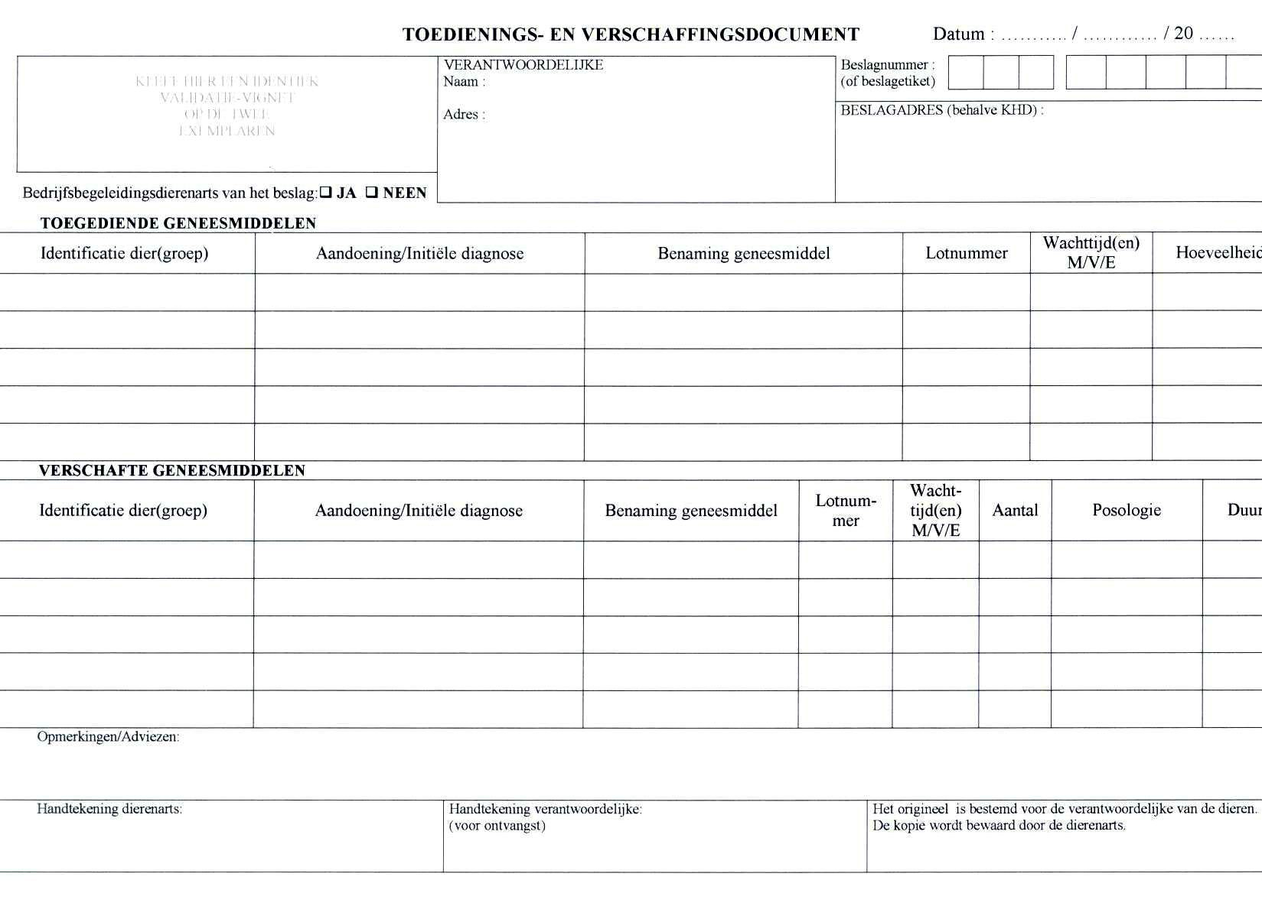
Inkomend register:
14 7 03
7 0 0 1 2 3 4 5
Begijnenstraat 9
Zonhoven
Frans Tavernier
Veestraat 7
1000 Brussel
02492 001249
Geert Aelvoet
Begijnenstraat 9
Zonhoven
×
lammeren gewrichtsontsteking penicilline A 100ml 16D5 5d 2 1ml/25kg 1×/d 5d
× ×
Notes:
Oxytocine: mag uitsluitend verschaft worden door de bedrijfsbegeleidende dierenarts. (lijst bijlage II MB mbt het geneesmiddelenregister: hormoon)
Antibiotica: reserve (> 5d) mag uitsluitend verschaft worden door de bedrijfsbegeleidende dierenarts.
Vaccin: mag uitsluitend verschaft worden door de bedrijfsbegeleidende dierenarts, (lijst bijlage II MB mbt het geneesmiddelenregister: immunologische geneesmiddelen)
Mag uitsluitend toegediend worden door een veehouder die deelneemt aan de bedrijfsbegeleiding
Origineel 5 jaar bewaren (doordruk te bewaren door dierenarts)

Slide 11
Autocontrole dierlijke productie www.codiplan.be
Verplicht voor elke operator in de voedselketen
  Vrijstelling voor kleine bedrijven: tot maximum 10 schapen
Bewijs van veilige voedselproductie
Aan de hand van de “gids voor de primaire dierlijke productie” en een audit door een onafhankelijke certificeringsinstelling kan een certificaat voor 3 jaar bekomen worden
Gecertificeerde bedrijven krijgen korting op de FAVV bijdrage
Komt er op neer dat;
  Aan alle wettelijke verplichtingen is voldaan
  Er van alle gebruikte en aangevoerde producten registers worden bijgehouden

Slide 12
Dierenwelzijn
Wet dierenwelzijn 14 aug 1986 bepaalt:
  De houder zorgt voor aangepaste voeding, verzorging en huisvesting
  Dieren die niet in gebouwen gehouden worden moet zoveel mogelijk beschermd worden tegen ongunstige weersomstandigheden, roofdieren en gezondheidsrisico’s
Dit betekent dat schapen op natuurterreinen beschutting moeten kunnen vinden tegen hitte, regen en koude
  Dit kunnen bomen, struiken of een weidestal zijn
  Een waterdichte beschutting is een pluspunt

Slide 13

Mest wetgeving
Nutriëntenemissie rechten NER
Om overbemesting te voorkomen mag er sinds 2001 geen verdere uitbreiding van de Belgische veestapel gebeuren.
  Bescherming van het drinkwater
Elke veehouder heeft hiertoe op basis van zijn veestapel in 2001-2002-2003 een quotum aan NER’s gekregen
NER’s zijn verhandelbaar
Een schaap/geit < 1 jaar is goed voor 6,08 NER-DA punten
Een schaap/geit > 1 jaar telt voor 1 4,64 NER-DA

Slide 14
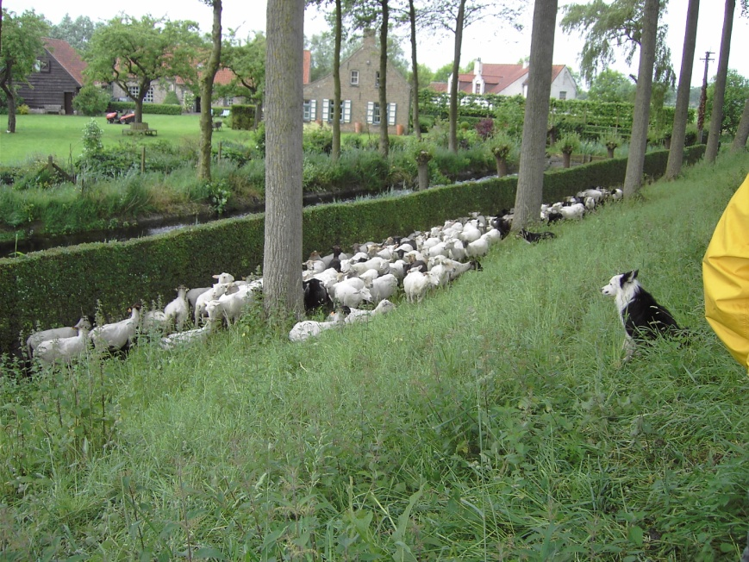
Nutriëntenemissie rechten NER
Mestdecreet Art 30 § 7 Tijdelijke NER-D
  “Voor het houden van dieren voor doeleinden in het kader van natuurbeheer, wetenschappelijk onderzoek, onderwijs, beheer van onroerende goederen in opdracht van openbare besturen kan de mestbank tijdelijke NER toekennen”
  T-NER-D zijn niet overdraagbaar
  T-NER-D blijven geldig zolang er effectief begrazing gebeurt en wordt geannuleerd bij stopzetting van de activiteit
  Voorwaarde is dat het terrein voor landbouw doeleinden erkend is

Slide 15
Mestwetgeving Vlaanderen algemeen
Elke veehouder moet jaarlijks de reële mestproductie opgeven aan de mestbank
  > 2 ha landbouwgrond in gebruik of
  > 300 kg P₂O₂ / jaar
Aangezien Vlaanderen volledig als kwetsbaar gebied is gedefinieerd, is de norm voor dierlijke mest maximaal 170 kg N₂/ha/ jaar
Bij forfaitaire aangifte
  schaap/geit < 1 jaar: 4,36 kg N₂ /jaar
  schaap/geit > 1 jaar: 10,5 kg N₂/ jaar

Slide 16
Mestwetgeving Vlaanderen algemeen
Elke veehouder moet jaarlijks de reële mestproductie opgeven aan de mestbank
  > 2 ha landbouwgrond in gebruik of
  > 300 kg P₂O₂ / jaar
Aangezien Vlaanderen volledig als kwetsbaar gebied is gedefinieerd, is de norm voor dierlijke mest maximaal 170 kg N₂/ha/ jaar
Bij forfaitaire aangifte
  schaap/geit < 1 jaar: 4,36 kg N₂ /jaar
  schaap/geit > 1 jaar: 10,5 kg N₂/ jaar

Slide 17
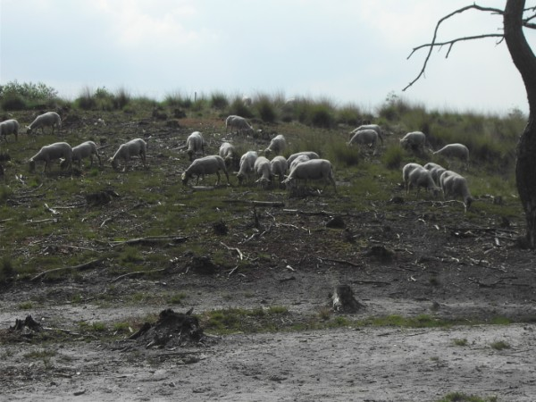
Mestwetgeving Vlaanderen natuurgebieden
Art 40 bis §1 Voor behoud van natuurwaarde op landbouwgronden gelegen in bos- en natuurgebieden, natuurreservaten, natuurontwikkelingsgebieden en gelijkgesteld
  Geen bemesting toegelaten
  Begrazing toegelaten tot maximaal 2 GVE per ha
    1 rund van 2 jaar = 1 GVE
    1 schaap/geit = 0.15 GVE ≈ 13 dieren

Slide 18

Verplichte financiële bijdragen
Sanitair FONDS kleine herkauwers
  Vanaf 6 ooien/geiten > 6 md
  Jaarbijdrage van 15 € / beslag en 0,30 /ooi > 6md
  Doel: opruimvergoeding, onderzoek…
FAVV controle voedselagentschap
  Vanaf > 10 schapen/geiten > 6 md
  Jaarlijks 180 € of 45€ met gecertificeerd ACS
Dierengezondheidszorg Vlaanderen
  Jaarbijdrage van 12,5 € ongeacht aantal dieren
  Doel administratie I&R Sanitel
Autocontrole dierlijke productie
  Audit ≈250 € per 3 jaar
  Gids 20 € per jaar

Slide 19
Financiële ondersteuning
Toeslagrechten
  Vroegere ooipremies
  Nu als bedrijfspremie uitgekeerd
Zeldzame rassen
  25 € per volwassen stamboek dier
  Premie van Vlaamse overheid
  Aangesloten zijn bij KHV of SLE

Slide 20
Nuttige websites
www.dgz.be : dierenziekten, identificatie
www.vlm.be : mestdecreet
www.favv : voedselagentschap
www.schapengeiten.be : landschapsbegrazing
Lv.vlaanderen.be : vlaamse overheid, landbouw & visserij
www.khv.be : stamboek kleine herkauwers
www.sle.be : stamboek zeldzame schapen- geiten rassen
www.bosengroen : agentschap voor Natuur en Bos

Slide 21
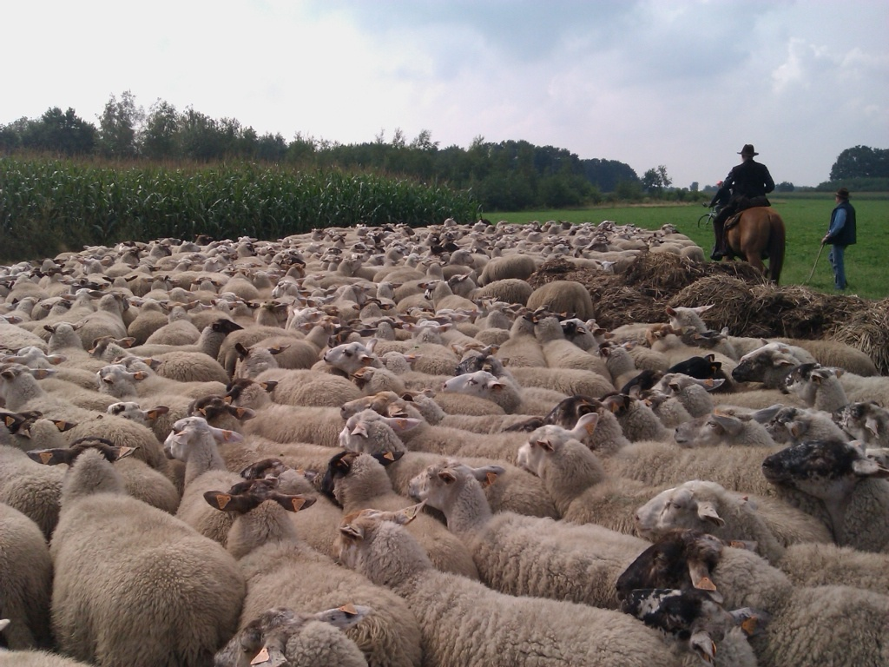
Dat was het

